Slide 1

7주차 기융프 중간발표
School of Mechanical and Control Engineering
21900575 Lee ChanKeun

Slide 2
목차
SWIR 실험 진행상황
HSI 진행상황

Slide 3
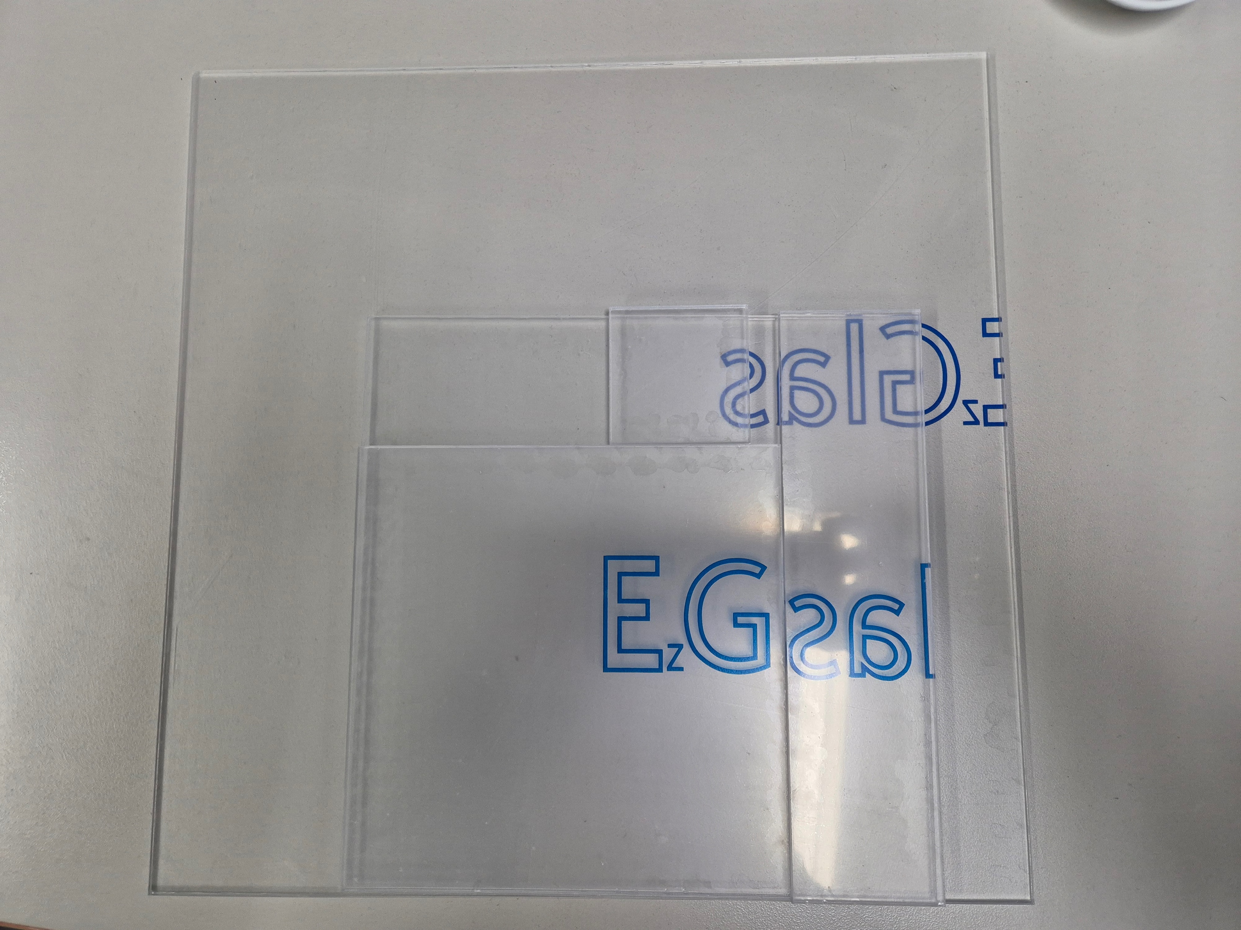
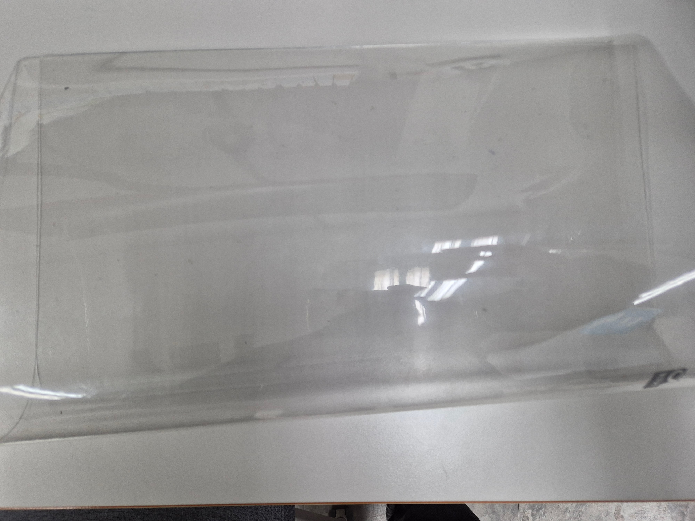
1. SWIR 진행상황
실험 진행상황:
아크릴(AC)
장판(PVC)

Slide 4
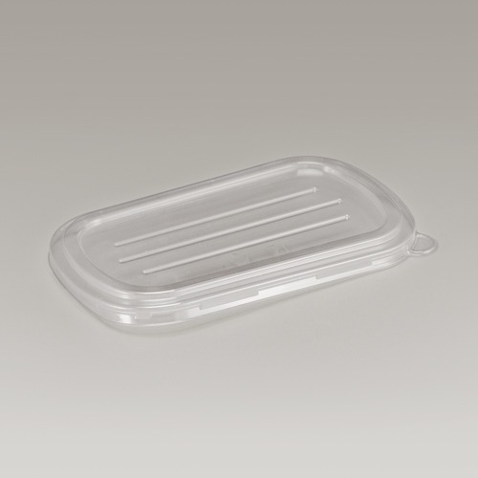

1. SWIR 진행상황
실험 진행상황:
폴리카보네이트(PC)
폴리에틸렌테레프탈레이트(PET)

Slide 5
2. HSI 진행상황
어떤 방식으로 데이터를 RGB 스케일로 시각화하는가?
밴드 선택 기반의 합성
주성분 분석(PCA) 기반 합성
스펙트럴 인덱스 기법

Slide 6
2. HSI 진행상황
어떤 방식으로 데이터를 RGB 스케일로 시각화하는가?
밴드 선택 기반의 합성
주성분 분석(PCA) 기반 합성
스펙트럴 인덱스 기법

Slide 7
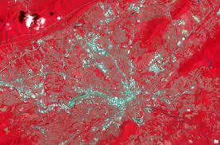
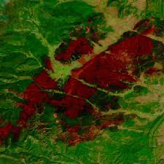
2. HSI 진행상황
밴드 선택 기반의 합성
True-Color Composite
가시광선 대역 중 R(620~700nm), G(520~600nm), B(450~500nm)에 해당하는 3개의 밴드를 RGB 채널로 매핑
False-Color Composite
가시광선 이외 대역을 R채널에 입력하고 가시광선 밴드를 GB채널에 매핑
-> 녹색 식물 같은 경우 NIR반사율이 높으므로 붉은 색으로 강조하여 식생 분포를 시각적으로 드러낸다.

Slide 8
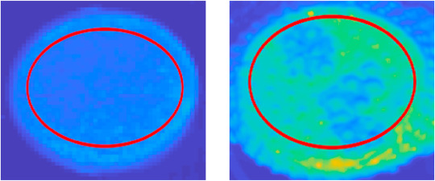
2. HSI 진행상황
주성분 분석(PCA : Principal Component Analysis) 기반 합성
HSI 스펙트럼 밴드 중 분산이 가장 큰 3개의 밴드를 RGB로 매핑한다. R,G,B채널에 각각 어떤 파장대역을 선정하는지는 근거가 다양하다.
3개의 밴드에서 1개는 보통 스펙트럼의 평균적인 변동, 나머지 2개는 잔차 변동을 잡아,
특징과 차이를 돋보이게 한다.

Slide 9
2. HSI 진행상황
스펙트럴 인덱스(Spectral Indices) 기법
NDVI(정규 식생 지수)(IR – R)/(lR + R),
SAVI(토양 조정 식생 지수){(NIR - R)/(NIR + R + L)} * (1 + L),
NDWI(Normarlized Difference Water Index)(G - NIR)/(G + NIR)
같은 스펙트럴 지표들이 있다. 각각의 지표들을 계산하고 나온 결과들을 각각의 채널에 할당해서 시각화한다.
IR, NIR : 적외선 밴드의 픽셀값
L : 토양 밝기 보정인자

Slide 10
2. HSI 진행상황
차원 축소 기법
t-SNE, UMAP 등 비선형 기법으로 스펙트럼을 3차원으로 축소한 뒤 시각화 한다.

Slide 11
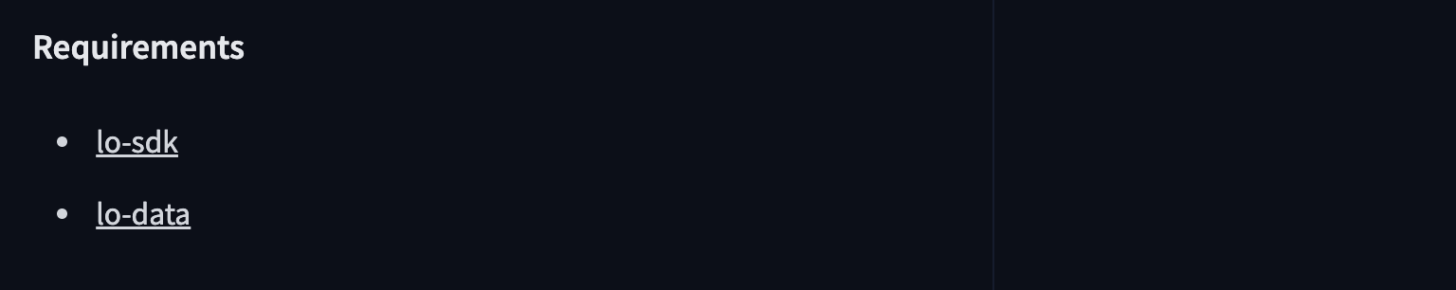
2. HSI 진행상황
Hugging Face, hyperspectral Fruit Dataset
Living Optics SDK

Slide 12
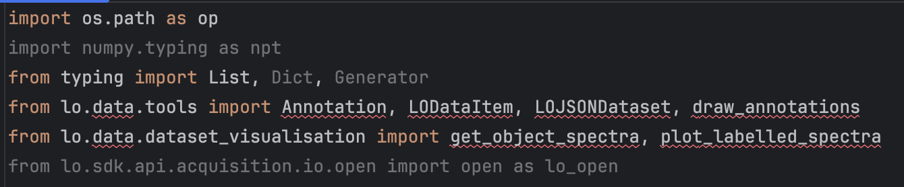
2. HSI 진행상황
Hugging Face, hyperspectral Fruit Dataset

Slide 13
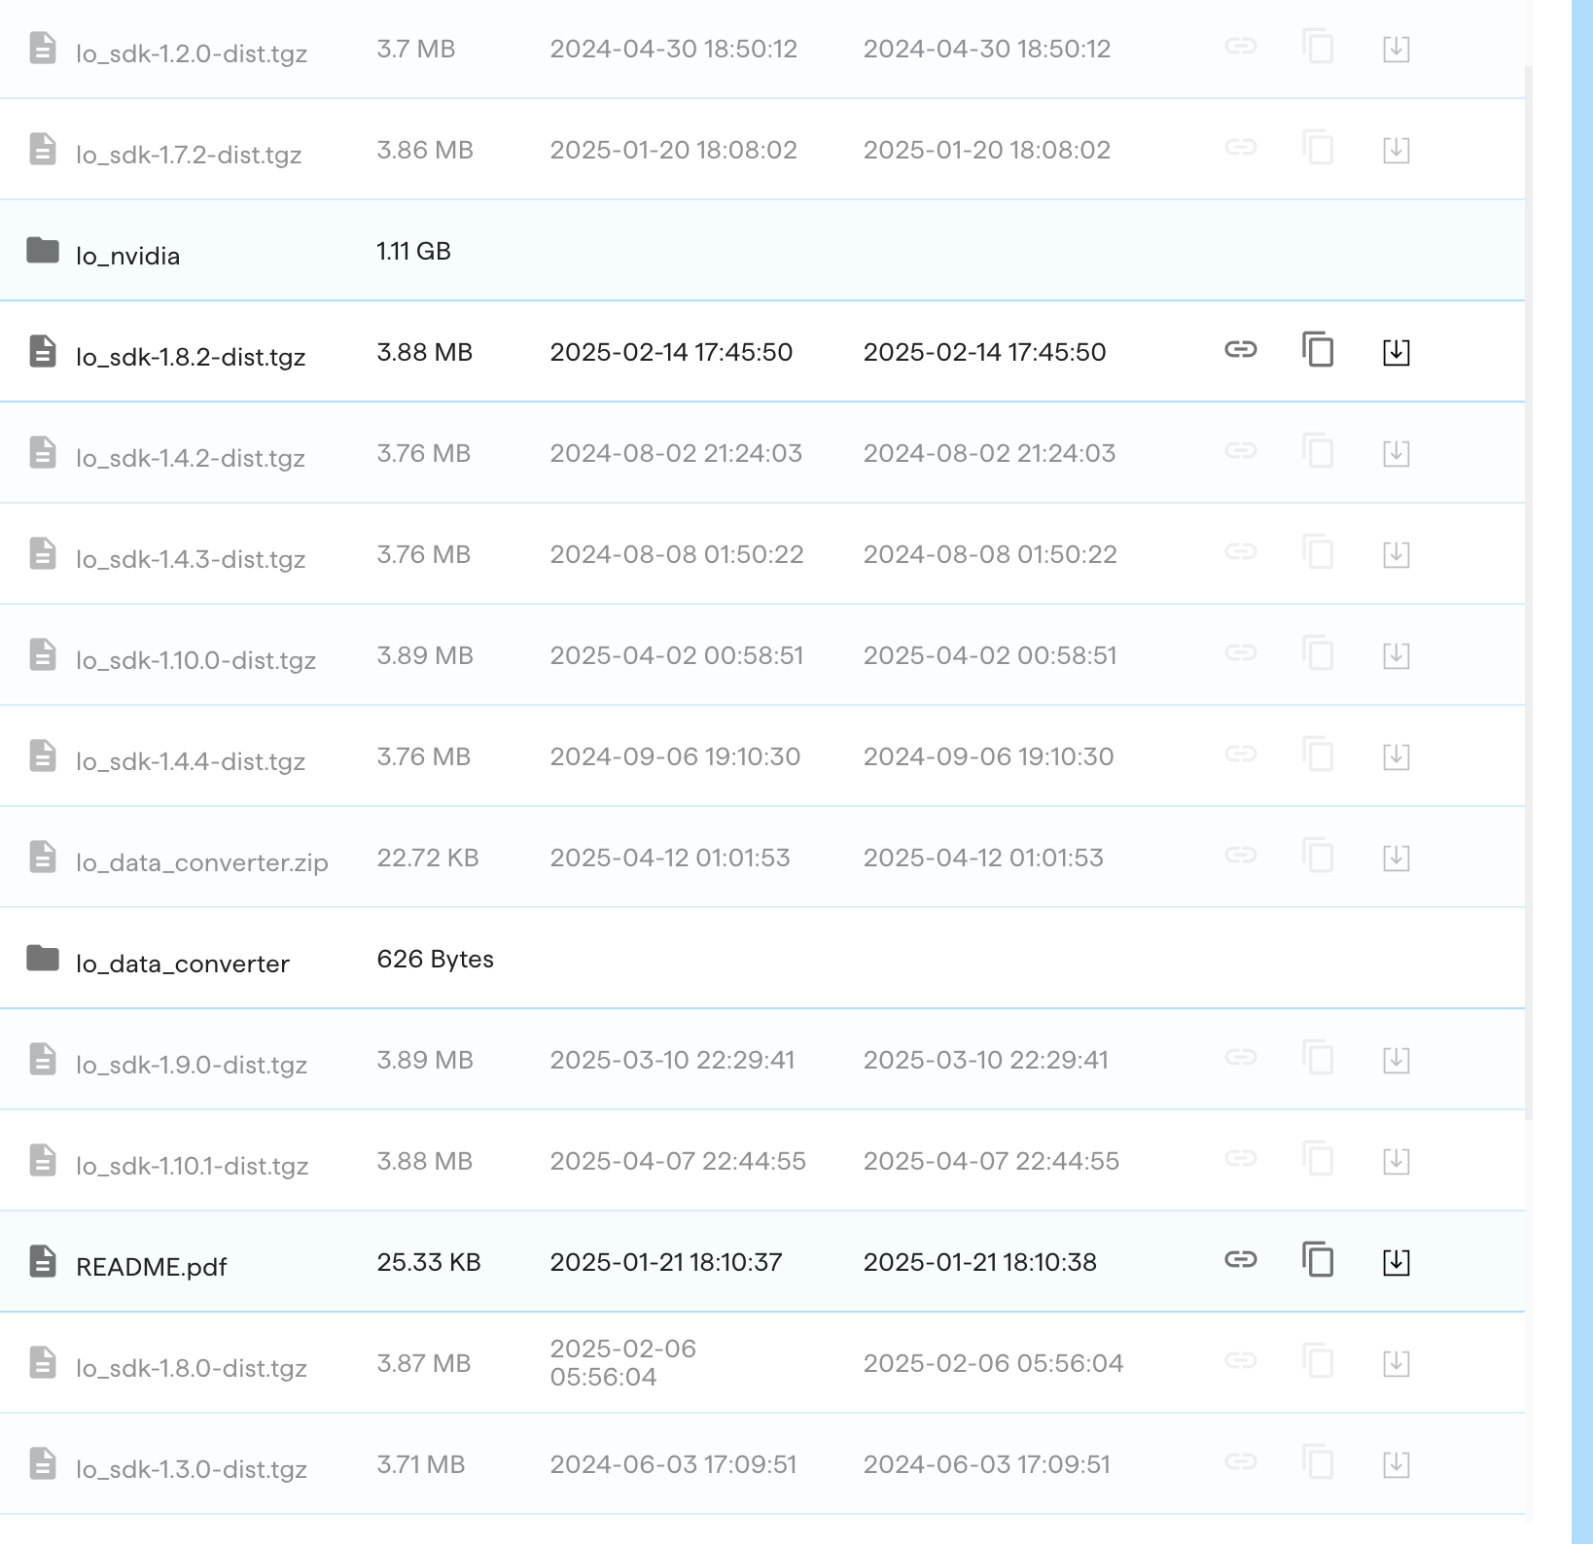
2. HSI 진행상황
Hugging Face, hyperspectral Fruit Dataset

Slide 14
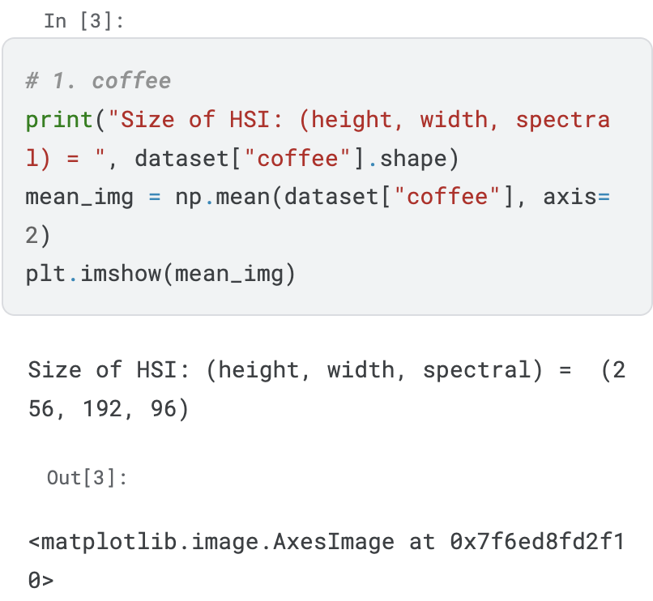
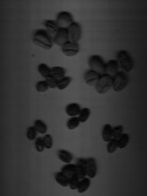
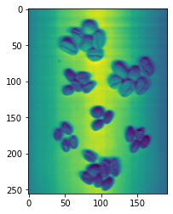
2. HSI 진행상황
Kaggle, Near Infrared Hyperspectral Image Dataset

